Slide 1

PHÒNG GIÁO DỤC VÀ ĐÀO TẠO HUYỆN THANH TRÌ
TRƯỜNG TIỂU HỌC VĨNH QUỲNH
MÔN: TIẾNG VIỆT – LỚP 3
BÀI: ĐỌC MỞ RỘNG – TUẦN 8
( Bộ sách Kết nối tri thức với cuộc sống )
Người thực hiện: Trần Thị Phương Thảo

Slide 2

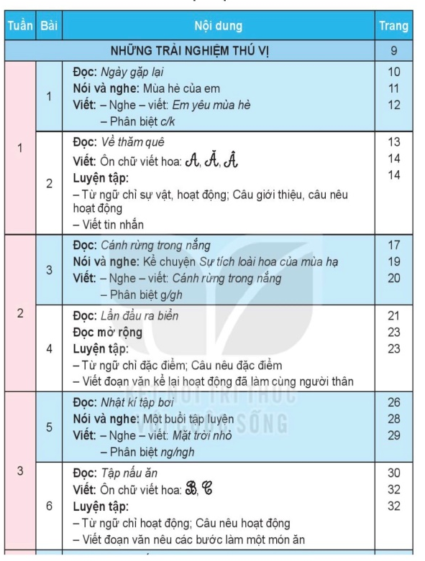
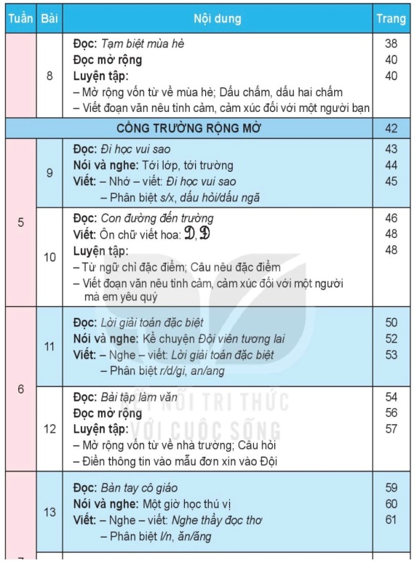
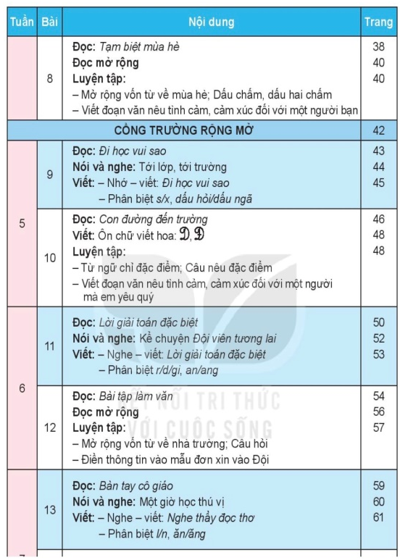
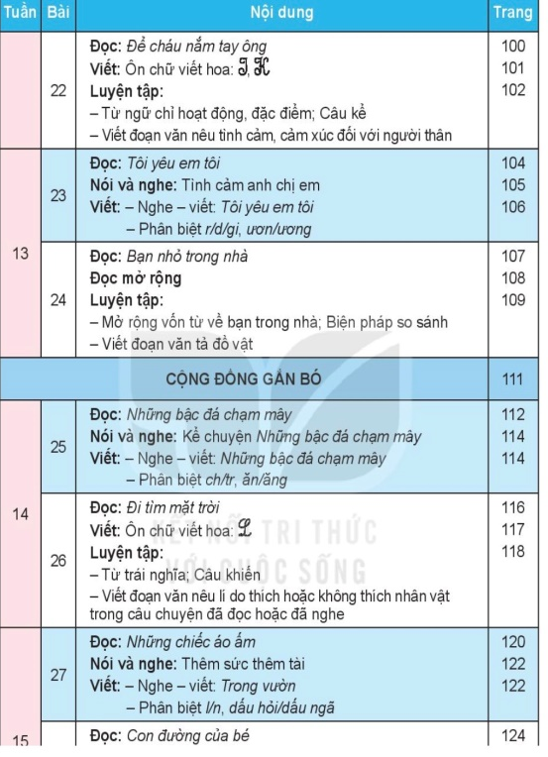
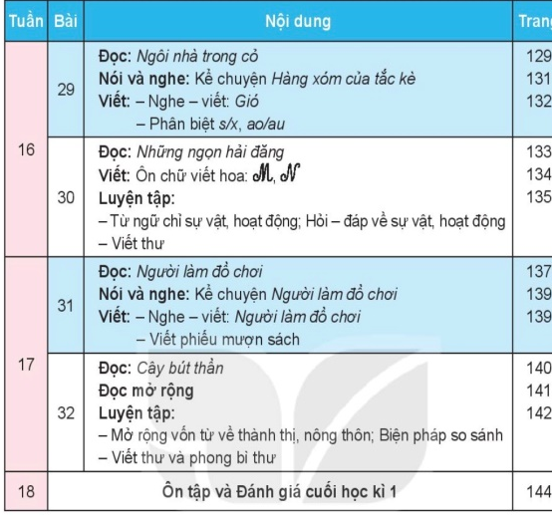

Slide 3
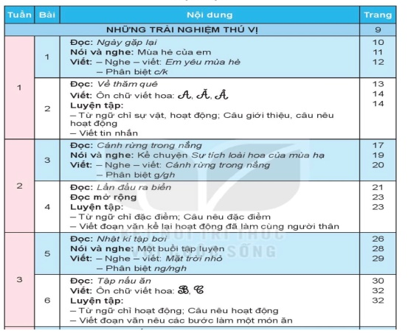

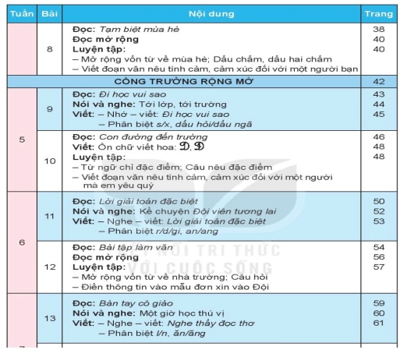

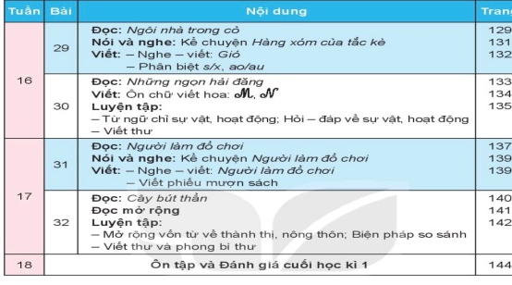
Tuần 8
Tuần 13
Tuần 17…
Tuần 4
Tuần 2
Tuần 6
Tuần 11
Tuần 15
Đọc
mở rộng

Slide 4
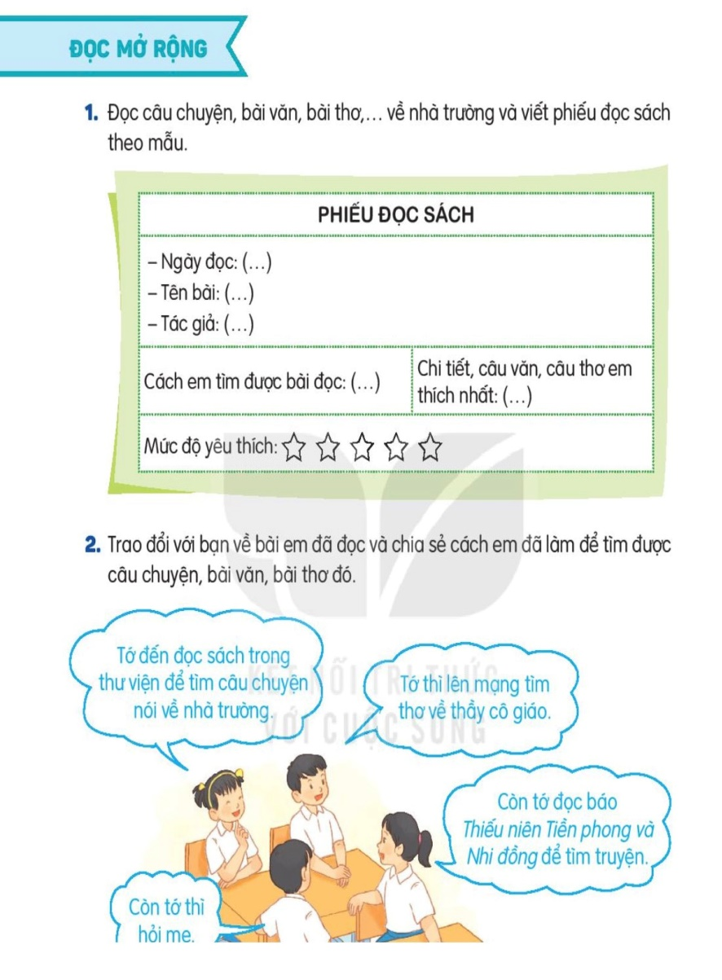
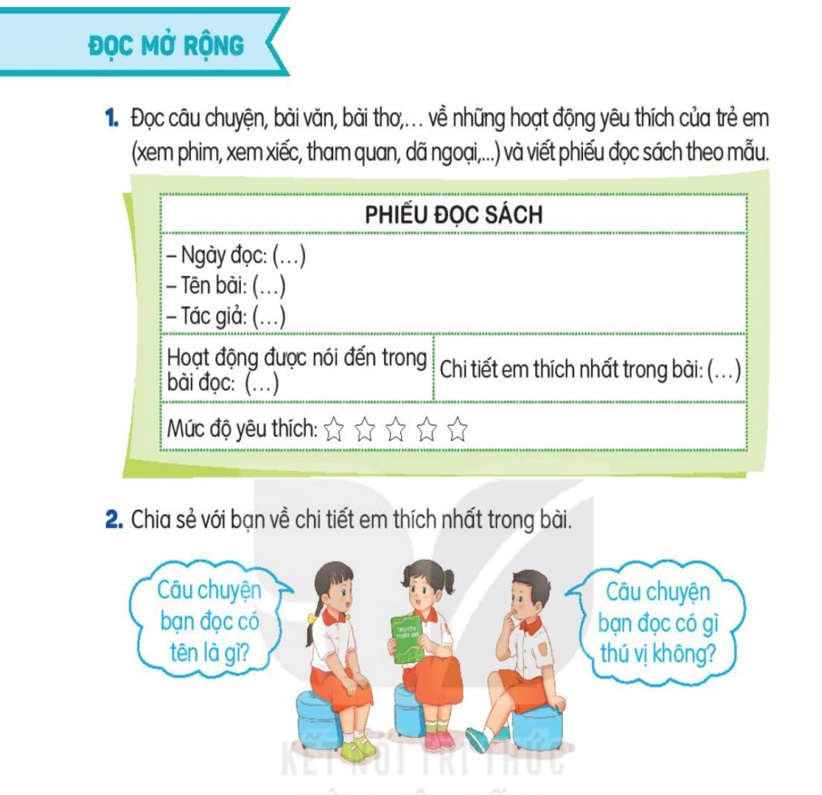
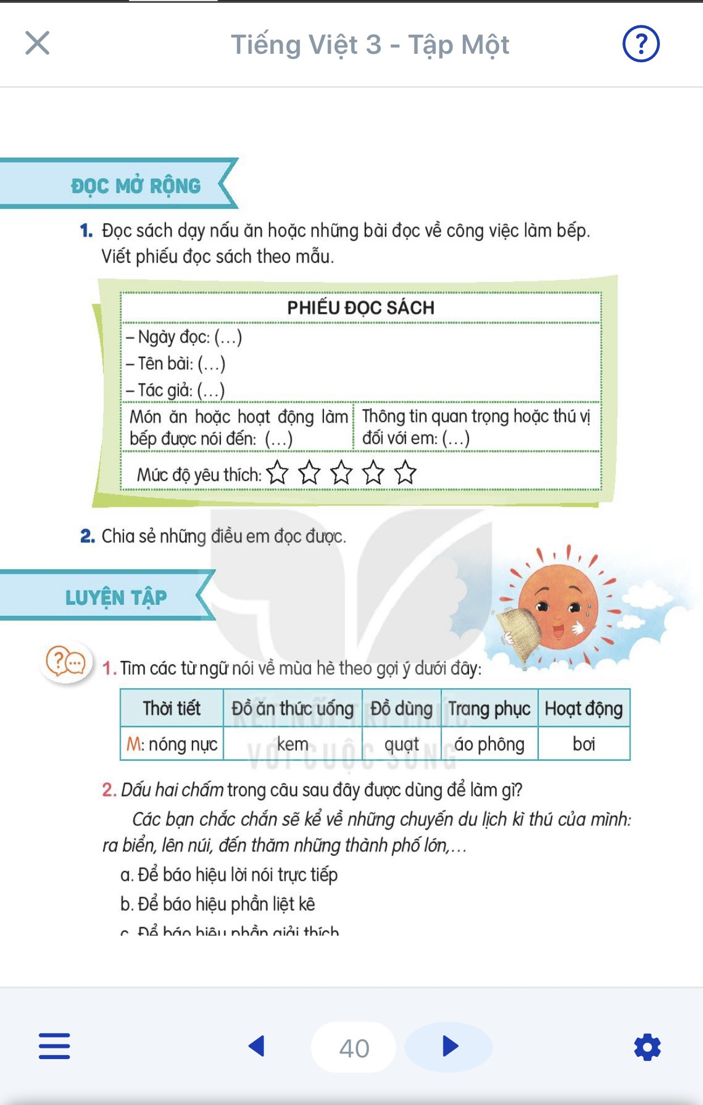
Cấu trúc mỗi bài đọc mở rộng
1
2
Đọc và hoàn thành phiếu đọc sách
Trao đổi - Chia sẻ

Slide 5
KẾ HOẠCH DẠY HỌC
BÀI: ĐỌC MỞ RỘNG – TUẦN 8

Slide 6
I. YÊU CẦU CẦN ĐẠT: Giúp học sinh
- Biết tìm đọc và ghi được phiếu đọc sách một số câu đố về đồ dùng học tập hoặc những đồ vật khác ở trường.
- Biết chia sẻ câu đố vừa tìm và giải được câu đố của bạn.
- Biết cách giữ gìn, bảo quản đồ dùng học tập và đồ dùng.
- Phát triển kĩ năng trình bày, sử dụng ngôn ngữ, kĩ năng giao tiếp, hợp tác nhóm, kĩ năng tìm kiếm và xử lý thông tin.
- Yêu thích đọc sách, say mê, tìm tòi khám phá.

Slide 7
II. ĐỒ DÙNG DẠY HỌC:
Giáo viên: Giáo án điện tử, Phiếu đọc sách, sưu tầm câu đố về đồ dùng học tập và những đồ vật khác ở trường.
2. Học sinh: Sách, báo liên quan đến câu đố về đồ dùng học tập và những đồ vật khác ở trường.

Slide 8

Khởi động

Slide 9


Slide 10
Trong bài hát có nhắc đến những đồ vật nào?

Slide 11

Thứ ….ngày….tháng…năm 2022
Tiếng Việt
Đọc mở rộng

Slide 12

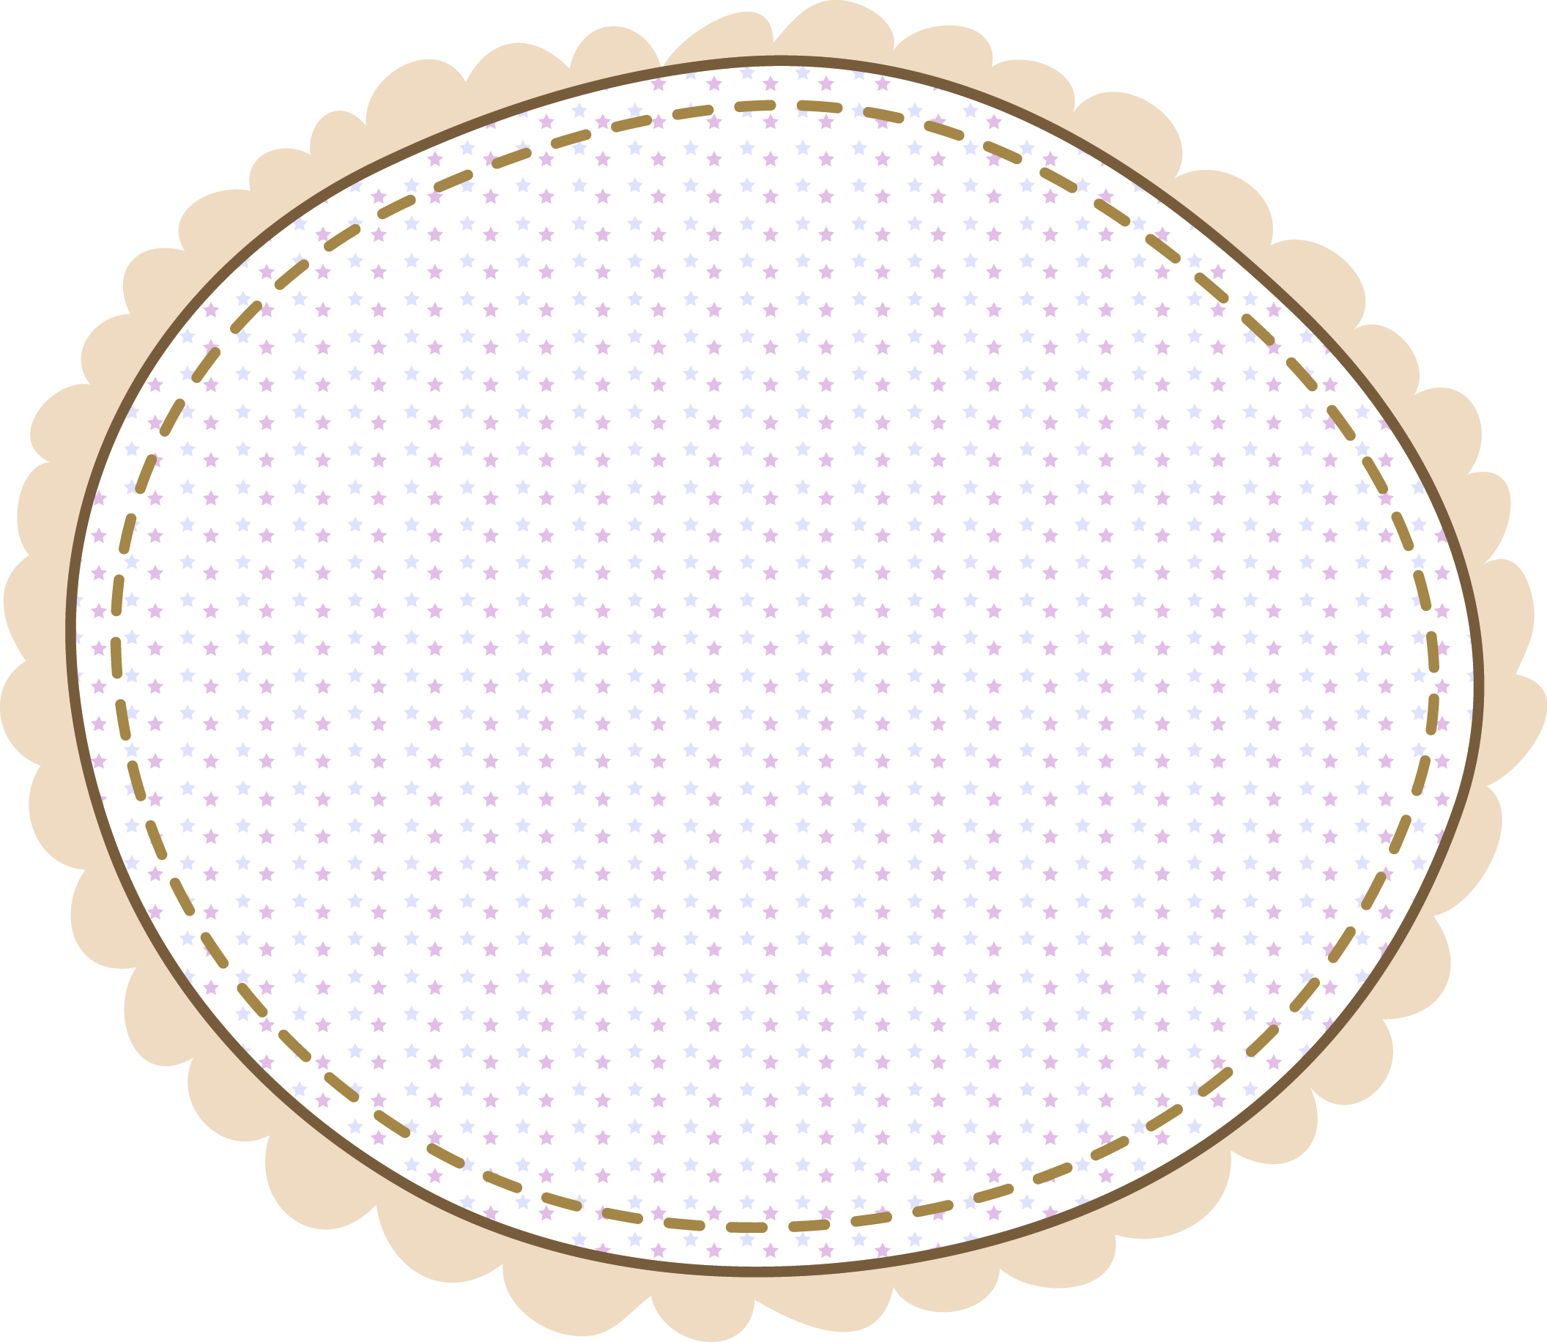





Hoạt động 1
Hoàn thành và trình bày phiếu
đọc sách.

Slide 13
1. Đọc các câu đố về đồ dùng học tập hoặc những đồ vật khác ở trường, viết phiếu đọc sách theo mẫu.
PHIẾU ĐỌC SÁCH
Ngày đọc: ( ….)
Số câu đố đã học: (…)
Các đồ vật được nói đến: (…)
Câu đố em thấy dễ đoán nhất: (…) Câu đố em thấy khó đoán nhất (…)
Mức độ yêu thích:

Slide 14
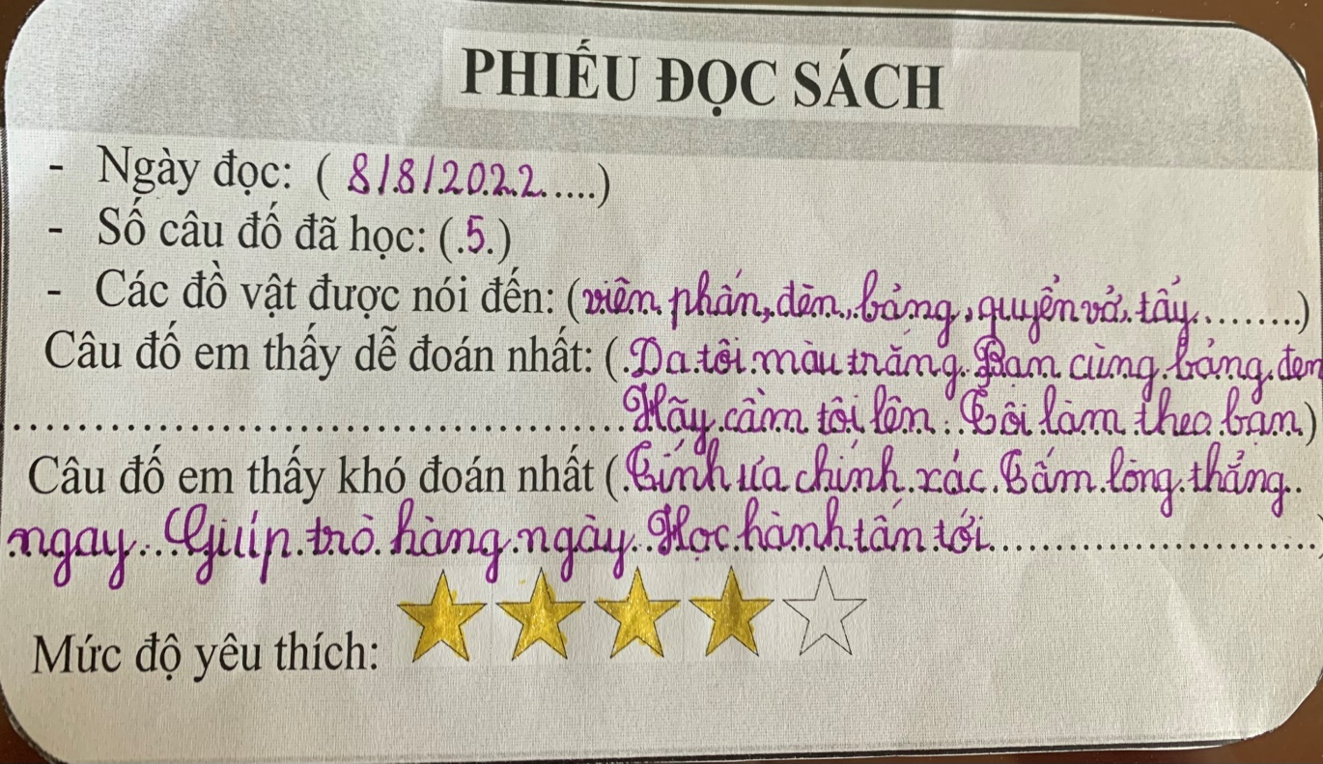
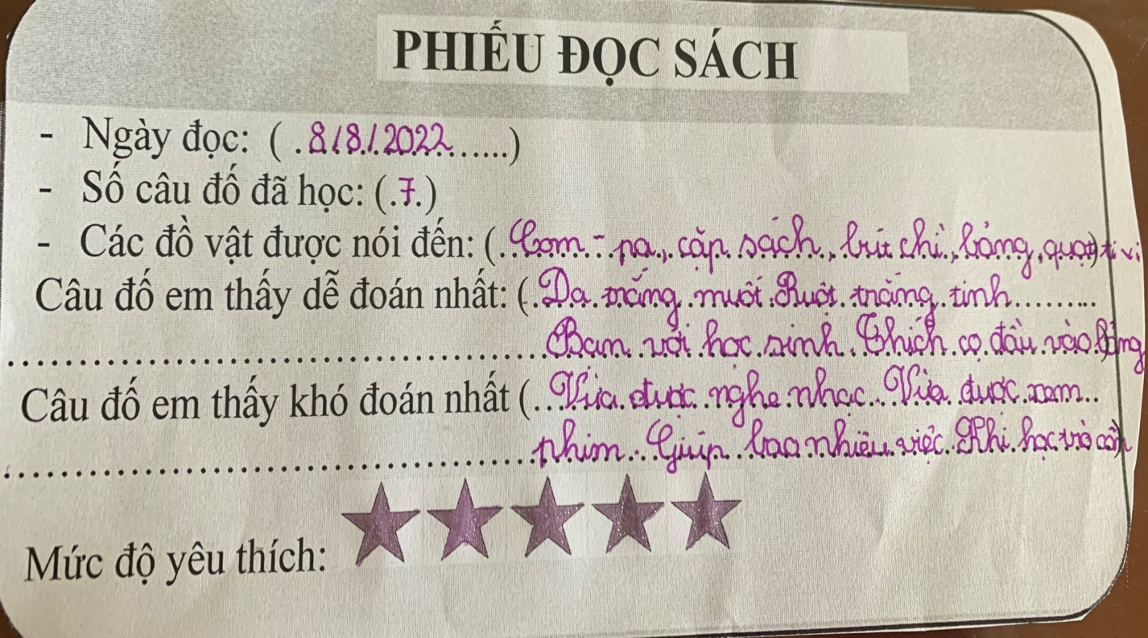
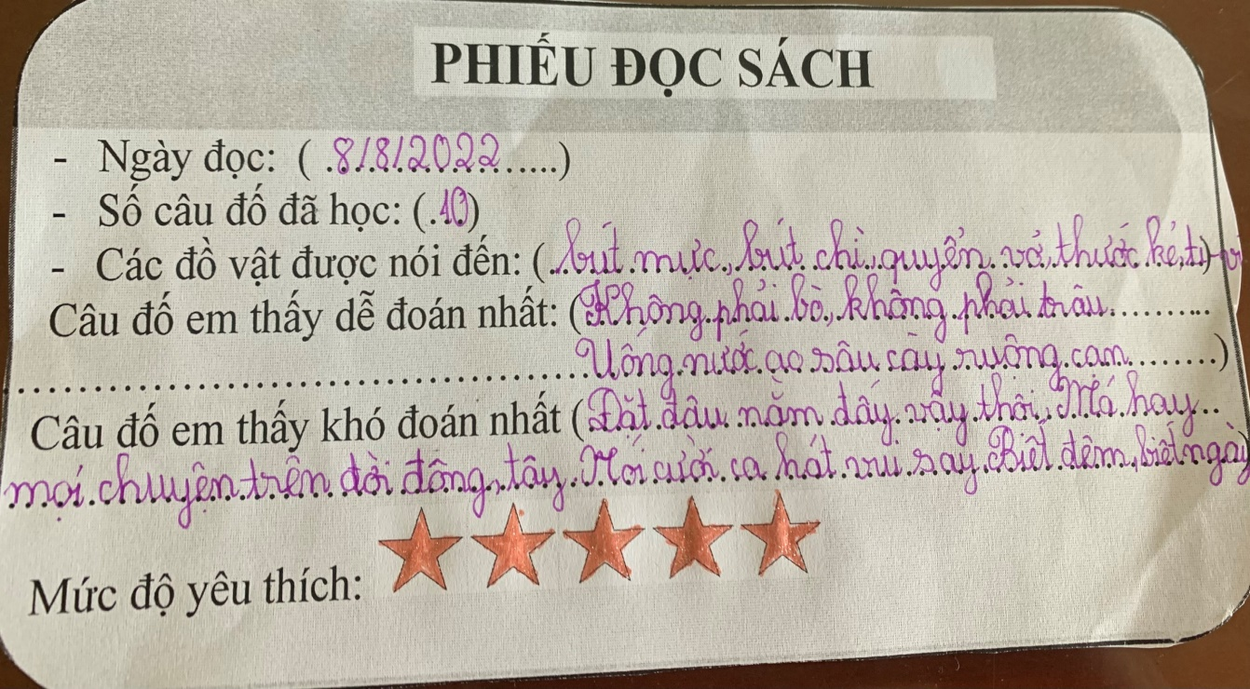
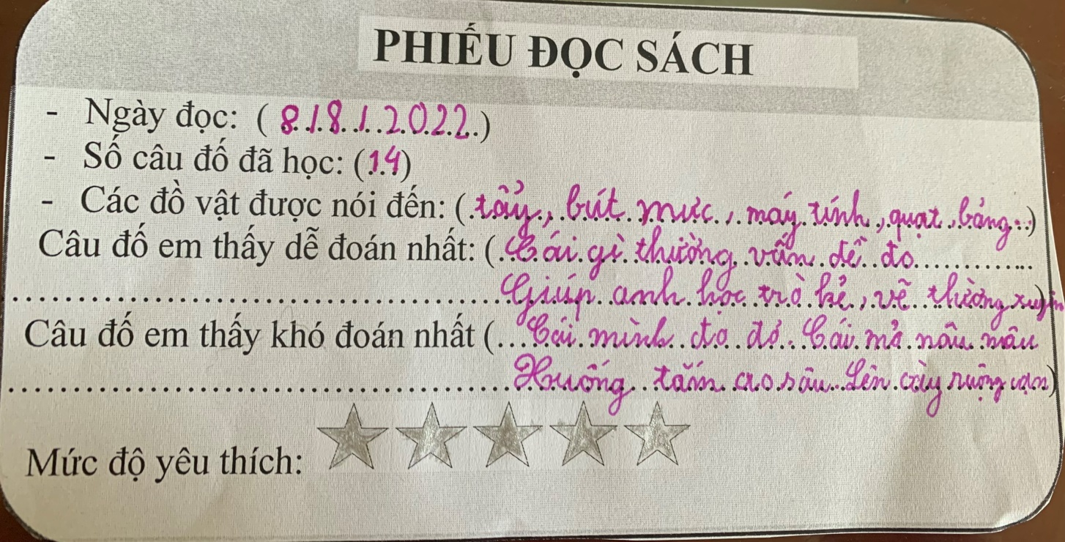

Slide 15









Hoạt động 2
CHIA SẺ CÂU ĐỐ

Slide 16


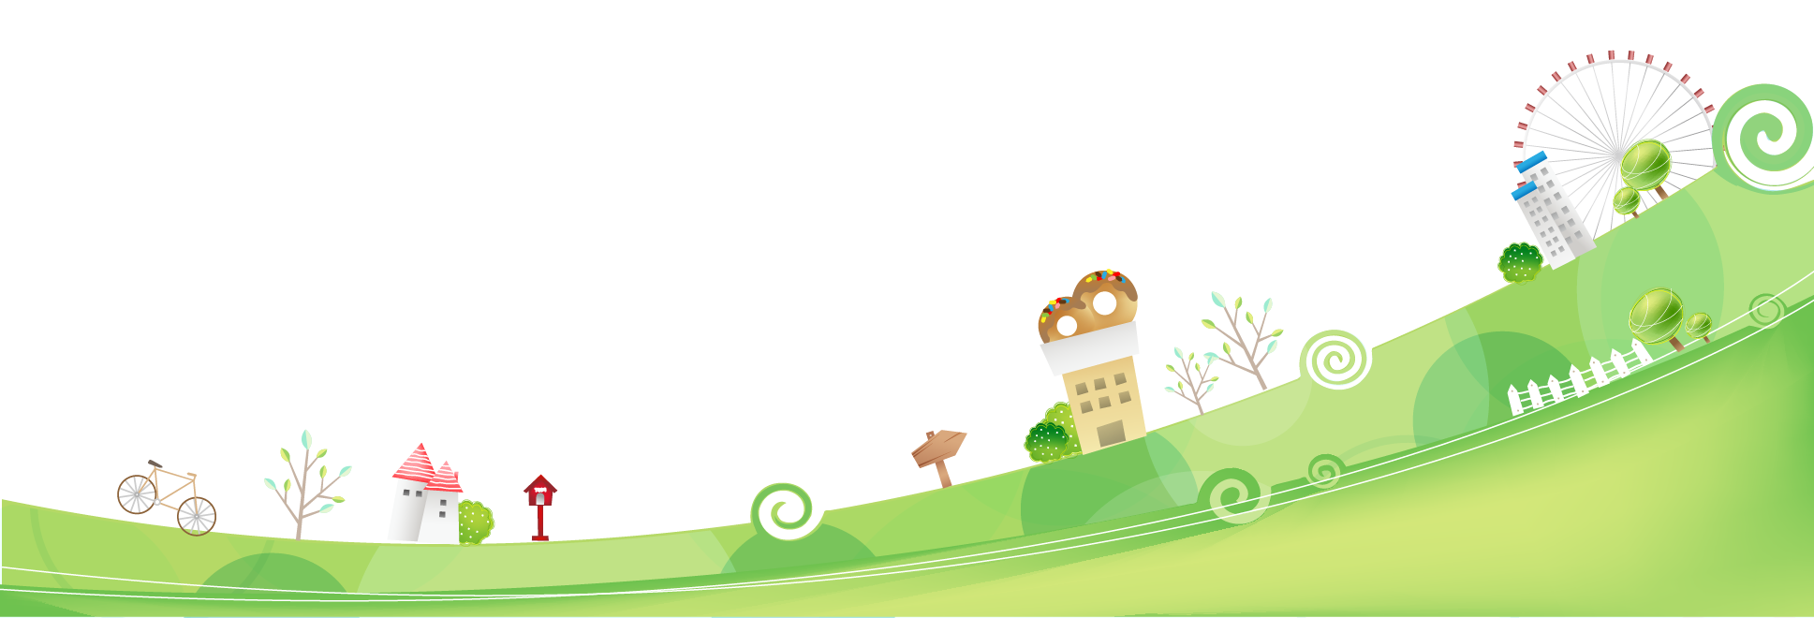
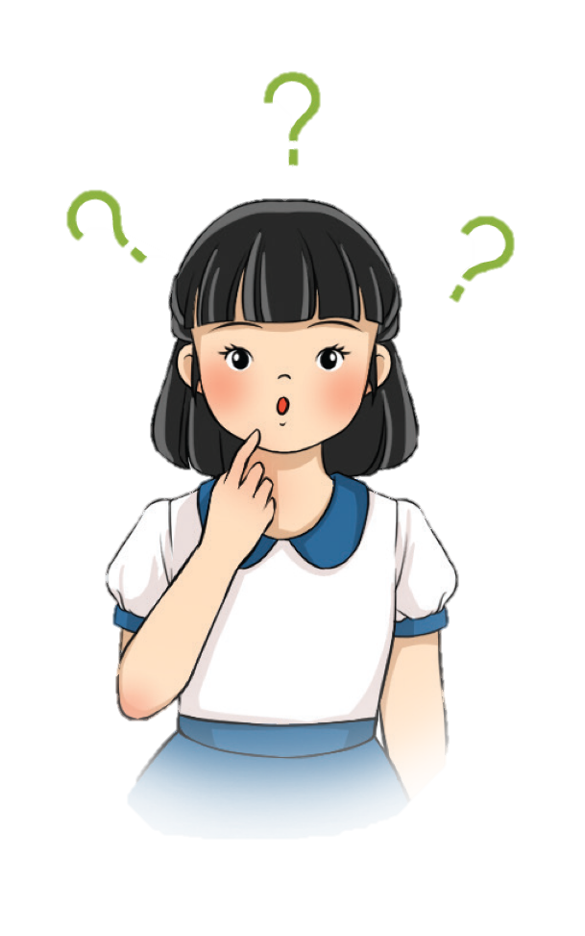

Tôi mang màu đỏ quê hương
Ngày ngày theo bạn tới trường hát ca
Bạn như cây, tôi như hoa
Nở trên vai bạn nhắc ta học hành.
Là cái gì?

Slide 18
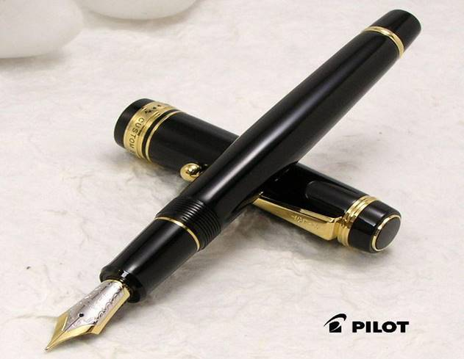
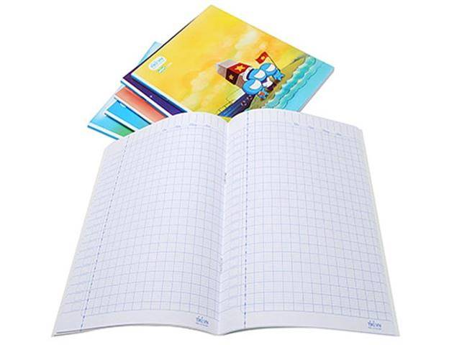
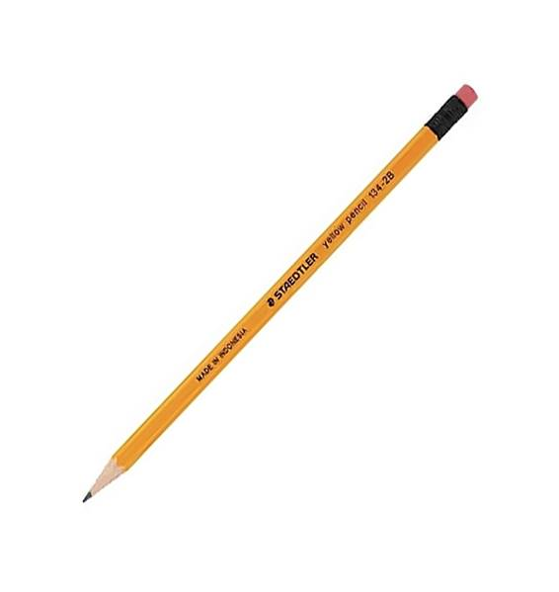
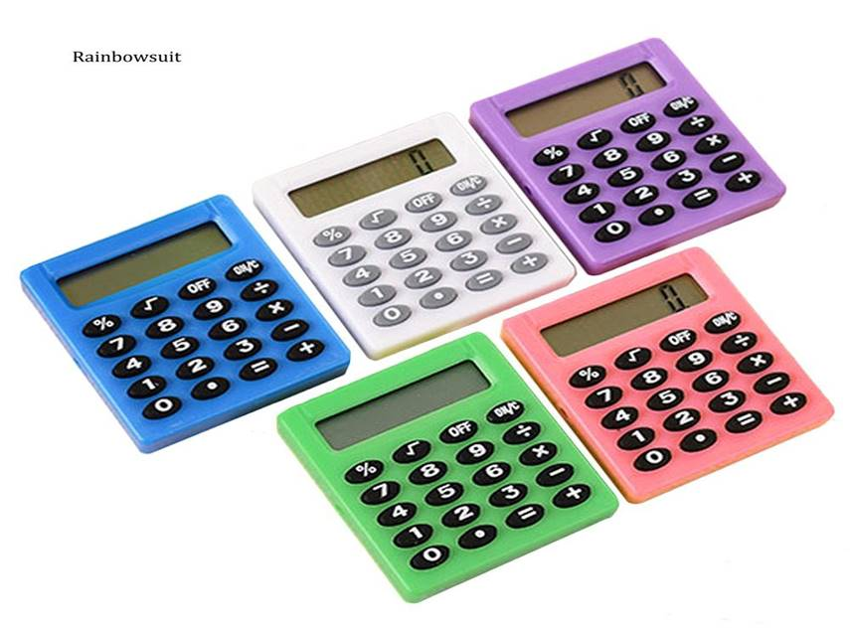
MỘT SỐ CÂU ĐỐ VỀ ĐỒ DÙNG HỌC TẬP VÀ ĐỒ VẬT TRONG TRƯỜNG
STT | Câu đố | Đáp án
1
Không phải bò, không phải trâu
Uống nước ao sâu lên cày ruộng cạn
Không phải bò, không phải trâu
Uống nước ao sâu lên cày ruộng cạn
Áo em có đủ các màu
Thân em trắng muốt như nhau thẳng hàng
Mỏng dày là ở số trang
Lời thầy cô, kiến thức vàng trong em.
2
Áo em có đủ các màu
Thân em trắng muốt như nhau thẳng hàng
Mỏng dày là ở số trang
Lời thầy cô, kiến thức vàng trong em.
3
Ruột dài từ mũi đến chân
Mũi mòn ruột cũng dần dần mòn theo
Ruột dài từ mũi đến chân
Mũi mòn ruột cũng dần dần mòn theo
4
Vừa bằng cuốn sổ xinh xinh
Tính toán chính xác, thông minh tuyệt vời
Vừa bằng cuốn sổ xinh xinh
Tính toán chính xác, thông minh tuyệt vời

Slide 19
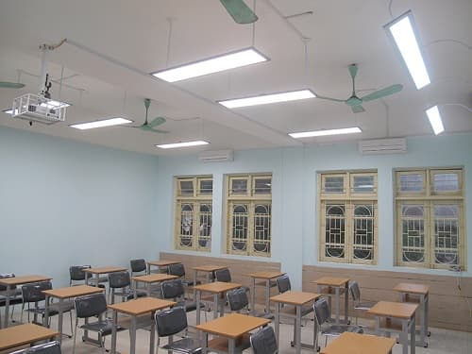
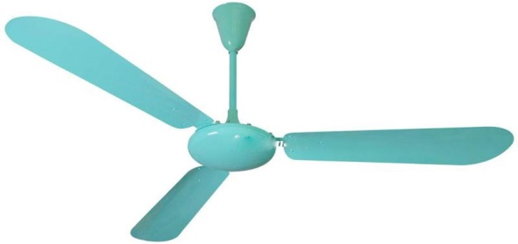
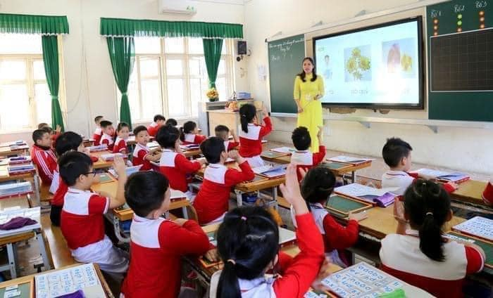
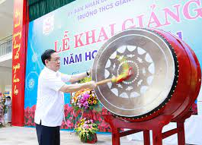
STT | Câu đố | Đáp án
Cái gì xuất hiện
Là sẽ sáng nhà
Thích giúp người ta
Ngày dài đêm ngắn
Cái gì xuất hiện
Là sẽ sáng nhà
Thích giúp người ta
Ngày dài đêm ngắn
5
Mang cánh mà chẳng là chim
Mùa đông rét buốt nằm im ngủ khì
Mùa hè nóng nực chạy thi
Để cho người mát kể gì ngày đêm.
Mang cánh mà chẳng là chim
Mùa đông rét buốt nằm im ngủ khì
Mùa hè nóng nực chạy thi
Để cho người mát kể gì ngày đêm.
6
Đặt đâu nằm đấy vậy thôi
Mà hay mọi chuyện trên đời đông,tây
Nói, cười, ca hát vui say
Biết đêm, biết ngày mưa nắng tài chưa?
Đặt đâu nằm đấy vậy thôi
Mà hay mọi chuyện trên đời đông,tây
Nói, cười, ca hát vui say
Biết đêm, biết ngày mưa nắng tài chưa?
7
Thân bằng gỗ
Mặt bằng da
Hễ động đến
Là kêu la
Thân bằng gỗ
Mặt bằng da
Hễ động đến
Là kêu la
Gọi bạn tới
Tiễn bạn về
Đứng đầu hè
Cho người đánh
Gọi bạn tới
Tiễn bạn về
Đứng đầu hè
Cho người đánh
8

Slide 20
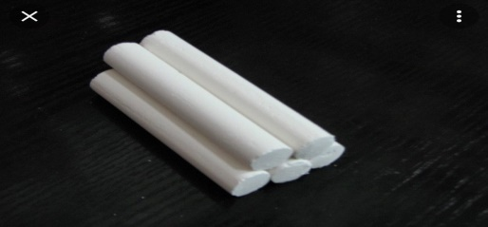
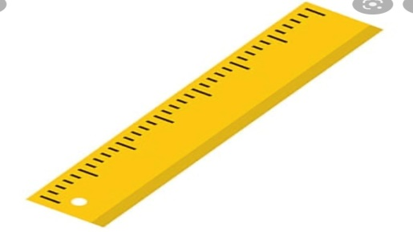
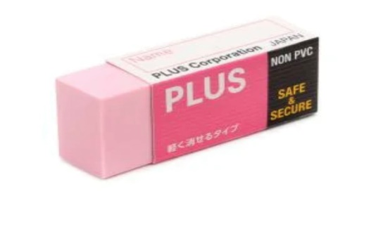
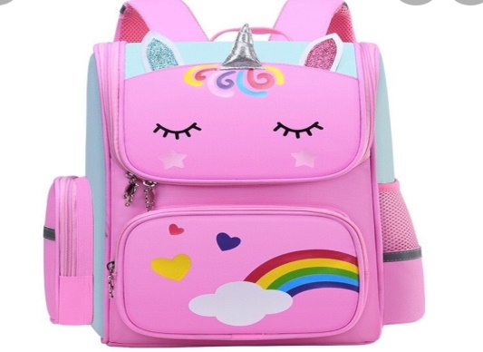
STT | Câu đố | Đáp án
9
Thân tôi vừa trắng, vừa tròn
Viết bao nhiêu chữ tôi mòn bấy nhiêu.
Đầu vuông đuôi vắn như nhau
Thân chia nhiều đốt rất mau, rất đều
Tính tình chân thực đáng yêu
Muốn biết dài ngắn mọi chiều có em
10
Vừa bằng một ngón tay
Day đi day lại mất ngay hình thù.
11
Tôi đựng sách vở
Bạn cõng trên vai
Mỗi buổi sớm mai
Theo bạn đến trường
12

Slide 21
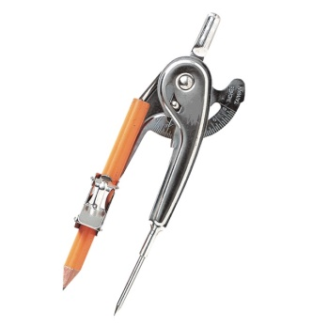
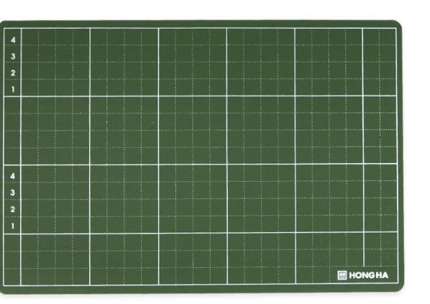
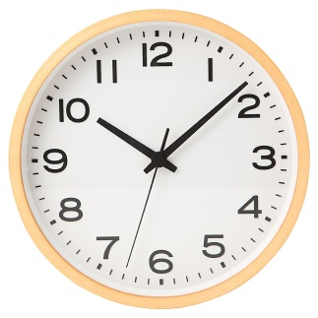

STT | Câu đố | Đáp án
Hai đầu mọc ở hai chân
Cái chân lại đúng cái thân mới kì
Xin em một mẩu bút chì
Mượn anh ngòi bút cũng vì việc chung.
Hai đầu mọc ở hai chân
Cái chân lại đúng cái thân mới kì
Xin em một mẩu bút chì
Mượn anh ngòi bút cũng vì việc chung.
13
Được làm từ gỗ
Trên nền phẳng đen
Bé dùng phấn trắng
Viết vẽ hàng ngày.
Được làm từ gỗ
Trên nền phẳng đen
Bé dùng phấn trắng
Viết vẽ hàng ngày.
14
Không mắt, không tai, không mũi…
Hễ đâu có mặt, ai ai cũng nhìn
Chẳng nói mà ai cũng tin
Sáng, chiều, sớm, muộn cứ nhìn biết ngay.
Không mắt, không tai, không mũi…
Hễ đâu có mặt, ai ai cũng nhìn
Chẳng nói mà ai cũng tin
Sáng, chiều, sớm, muộn cứ nhìn biết ngay.
15
Từ to đến nhỏ tí ti
Thiên nhiên, vũ trụ, hỏi gì cũng hay
Mọi điều kim cổ, Đông Tây
Cứ hỏi vật này thông tỏ ngay thôi.
Từ to đến nhỏ tí ti
Thiên nhiên, vũ trụ, hỏi gì cũng hay
Mọi điều kim cổ, Đông Tây
Cứ hỏi vật này thông tỏ ngay thôi.
16

Slide 22

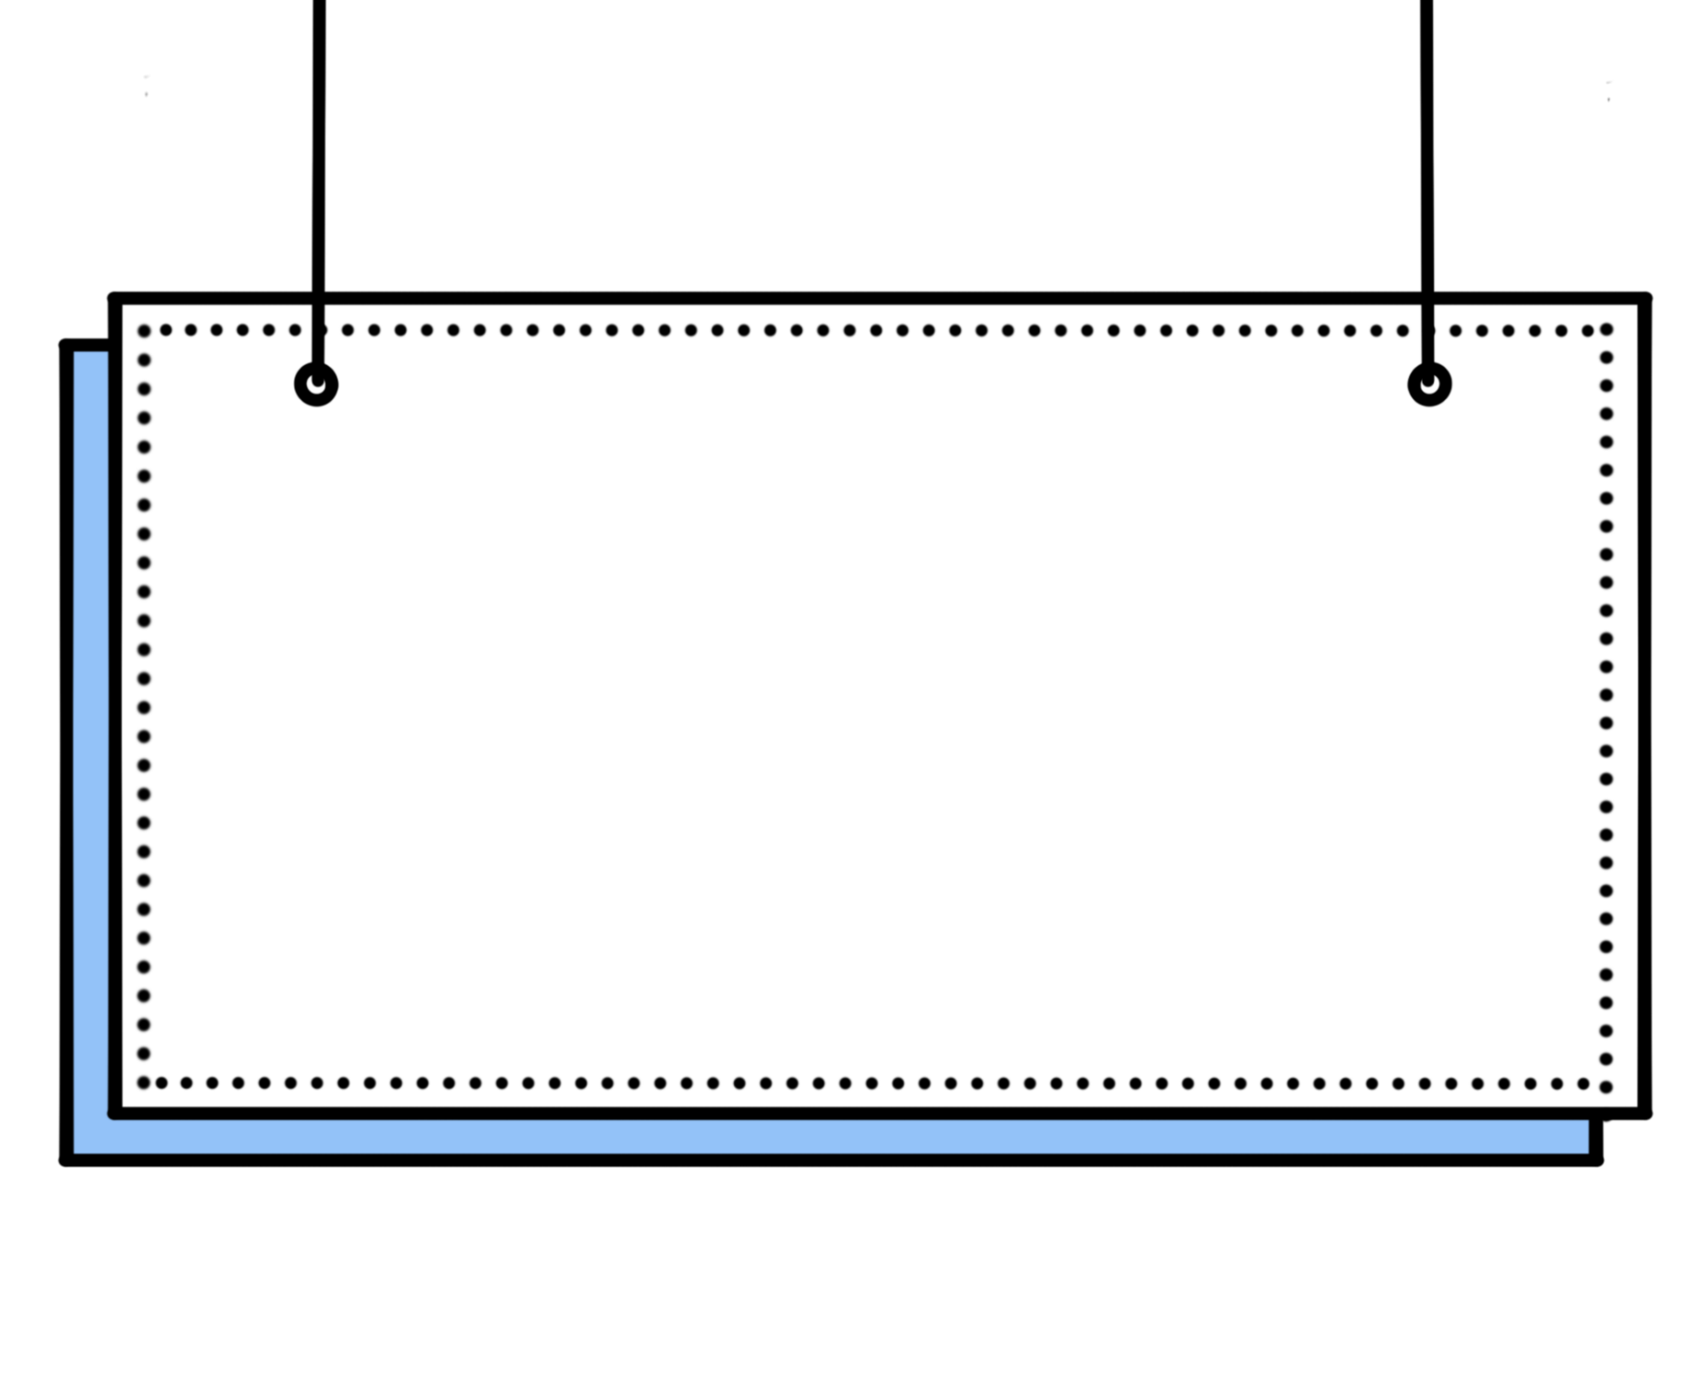
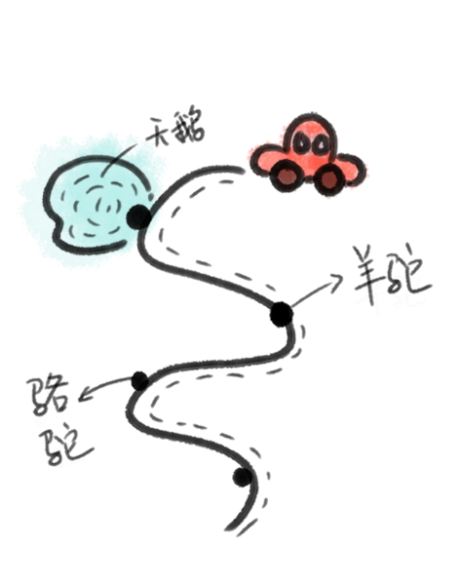




VẬN DỤNG
TRẢI NGHIỆM

Slide 23
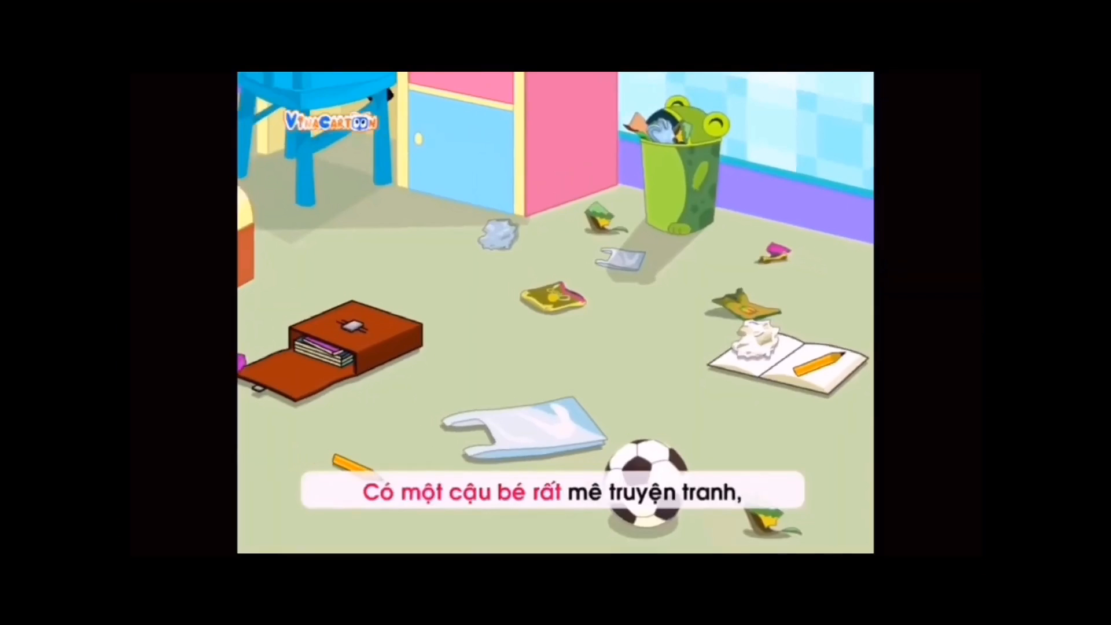

Slide 24
Hình ảnh một số việc làm của học sinh để giữ gìn và bảo vệ đồ dùng học tập hoặc những đồ vật khác ở trường.

Slide 25


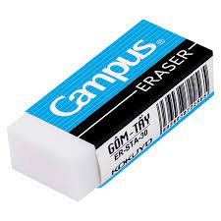
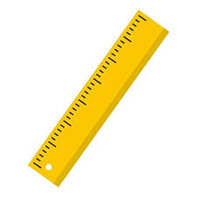


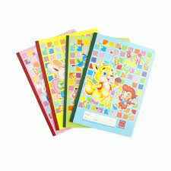


Slide 26



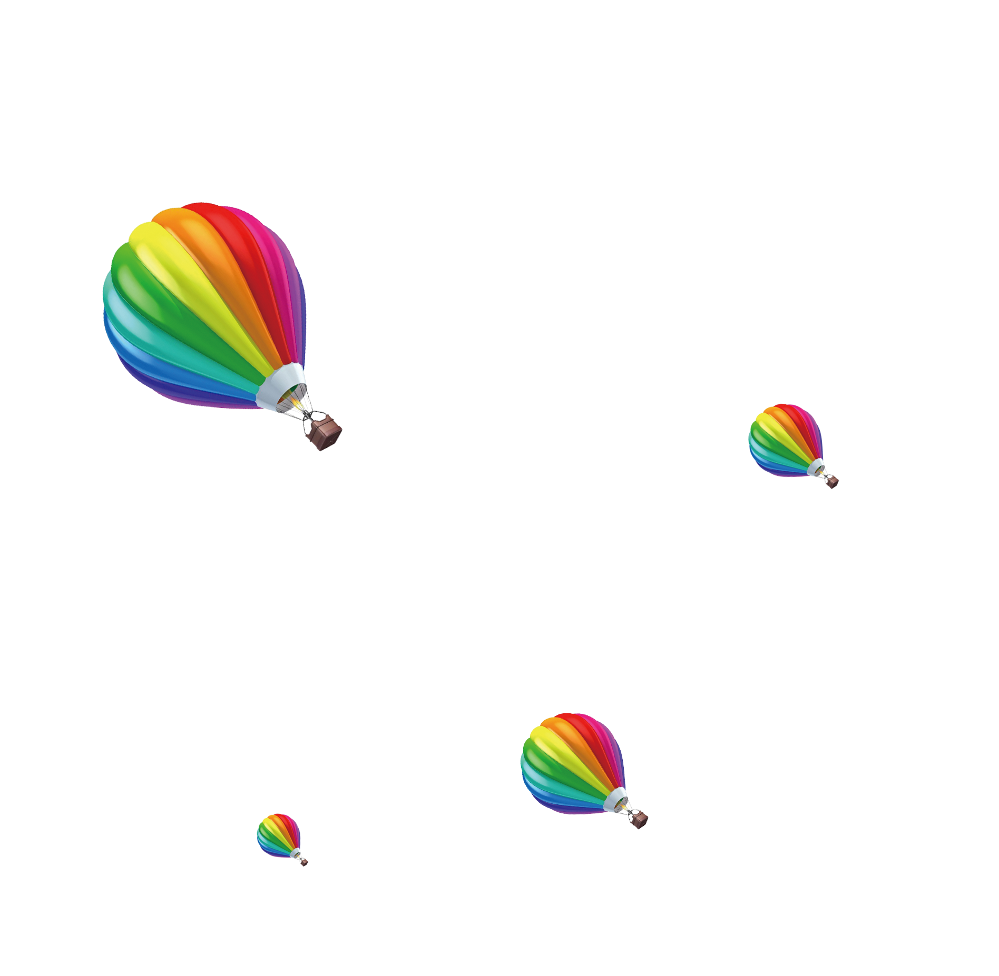

XIN CHÂN THÀNH CẢM ƠN CÁC THẦY CÔ!

